Slide 1







Архипелаг 2022: #НастоящееБудущее
Технологии, которые работают
Налоговый конструктор как инструмент создания индивидуальной налоговой системы (ИНС) для повышения уровня эффективности налогообложения с учетом региональной, отраслевой, кадровой и иной специфики
Поддубский Алексей Александрович
https://pt.2035.university/project/nalogovyj-konstruktor-kak-instrument-sozdania-individualnoj-nalogovoj-sistemy-ins-dla-povysenia-urovna-effektivnosti-nalogooblozenia-s-ucetom-regionalnoj-otraslevoj-kadrovoj-i-td-specifiki

Slide 2



Проблема
Действующая система налогообложения - ОСНО и специальные налоговые режимы не являются в полной мере эффективны и подходят не всем.
Для доработки органы власти вводят большое количество региональных спец. режимов, особых зон и т.д.
«Несправедливость» налоговой системы – второй по значимости для МСП. *
* Спец. доклад Президенту Уполномоченного при Президенте РФ по защите прав предпринимателей Б.Титова.. 2021 год.

Slide 3

Решение
Введение ИНДИВИДУАЛЬНОЙ СИСТЕМЫ НАЛОГООБЛОЖЕНИЯ с учетом региональной, отраслевой, кадровой и иной специфики.
Автоматизация системы налогообложения, повышение управляемости налогов и сборов,повышение уровня положительного восприятия более налоговой системы как «более справедливой" и измеримой.

Slide 4



Продукт
НАЛОГОВЫЙ КОНСТРУКТОР
Налоговый конструктор позволяет при помощи личного кабинета налогоплательщика сформировать наиболее оптимальную
ИНДИВИДУАЛЬНУЮ СИСТЕМУ НАЛОГООБЛОЖЕНИЯ
с учетом срока действия предприятия, регионального и отраслевого коэффициента, количества занятого персонала, сезонности бизнеса и ряда других коэффициентов.

Slide 5


Конкуренты
Главный научный инновационный внедренческий центр
Другие законодательные инициативы

Slide 6

Рынок
Малый и средний бизнес

Slide 7

Бизнес-модель
В стране более 6 млн. субъектов МСП
Оборот 69,1 трлн. руб. в 2020-м году.
Повысит отчисления на 0,01% увеличит сборы на 6,9 млрд.

Slide 8



Текущие результаты
Проведен опрос действующих предпринимателей – идея понравилась!
Идею готовы поддержать и помочь в проработке общероссийские объединения предпринимателей.

Slide 9

Планы развития
Доработка проекта
Презентация стейкхолдерам (ФНС, Минфин, ФОИВ, РОИВ, ЗС.
Пилотирование на уровне региона/субъекта федерации.

Slide 10
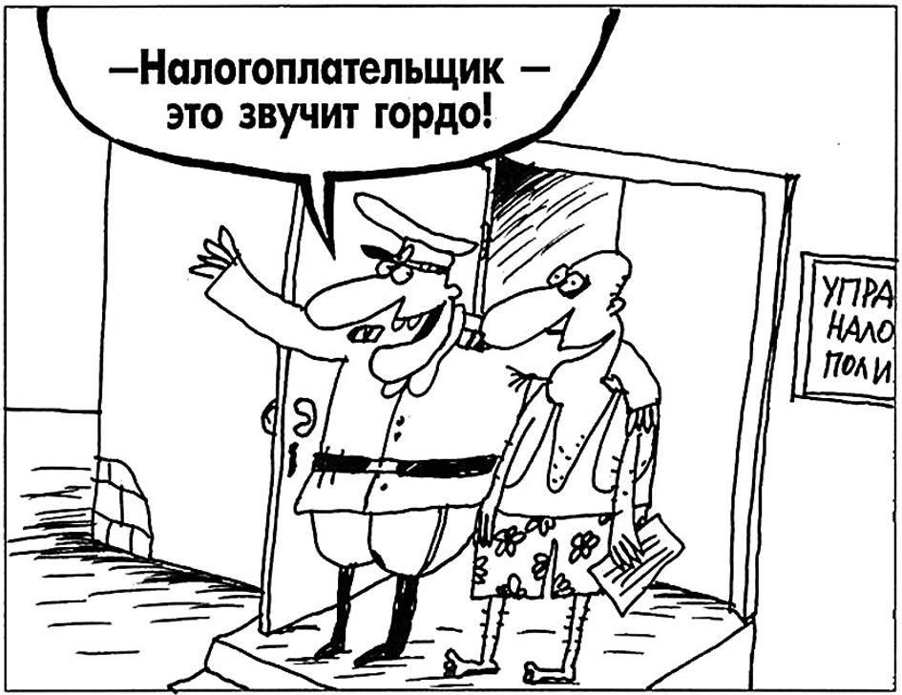
Интеллектуальная собственность
Идея не предполагает на текущем этапе создание интеллектуальной собственности.
Она носит общественнооринтированный характер, наработки могут бвть переданы для реализации в ФНС и Министерство финансов.

Slide 11

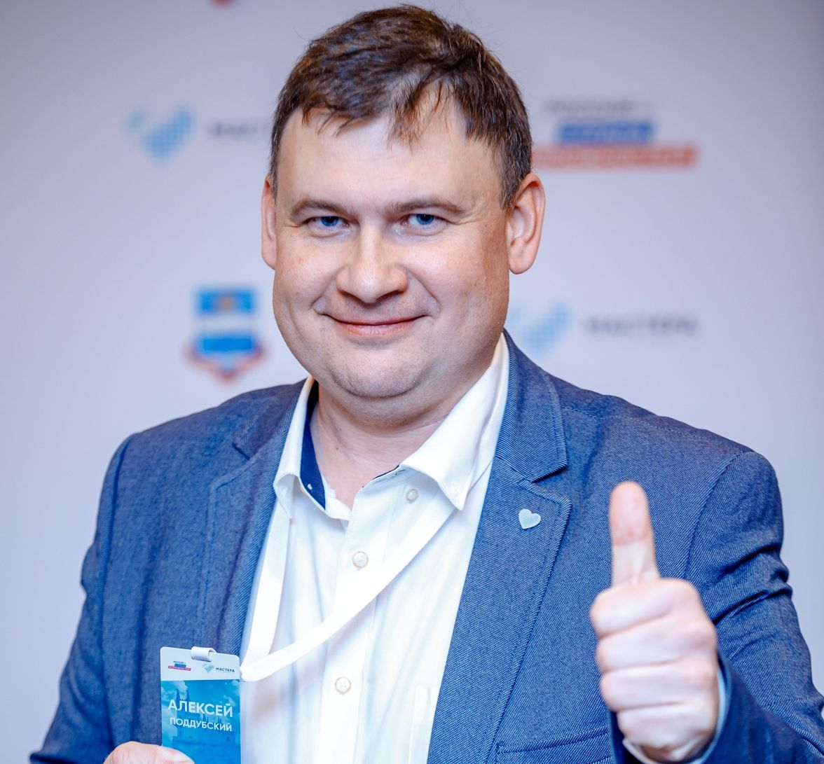
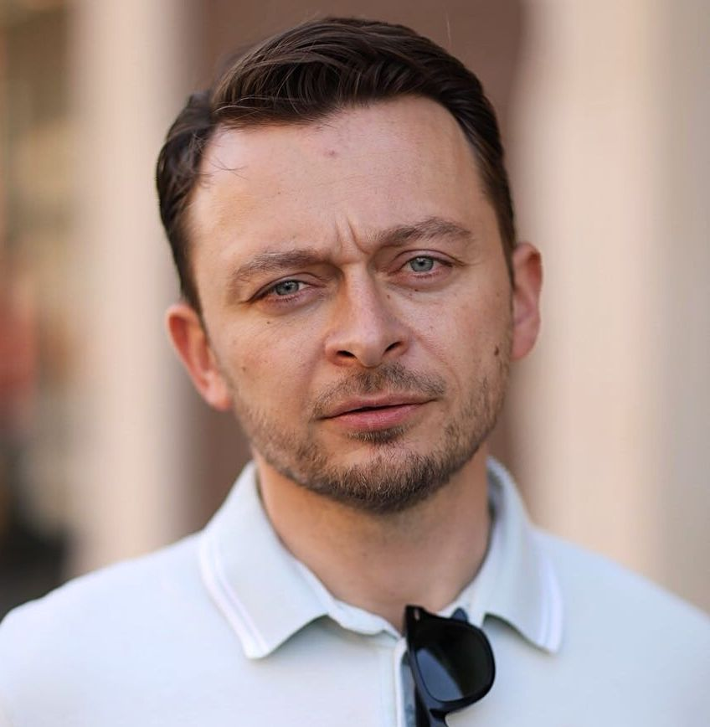
Команда
Ключевые члены команды
Автор идеи
Координатор проекта
Поддубский Алексей Александрович
Корнеев
Дмитрий
Александрович

Slide 12


Архипелаг 2022: #НастоящееБудущее
Контакты
Технологии, которые работают
VK | vk.com/poddubskiy
Телефон | +7 (918) 501-27-11
email | texrostov@yandex.ru

